Slide 1
Сауат ашу
1 сынып
Бөлім: Тағам және сусын
1-сабақ
Ас-адамның арқауы
Дыбыстар мен әріптер

Slide 2
Сабақтың тақырыбы:
Ас-адамның арқауы
Дыбыстар мен әріптер
Сабақтың мақсаты:
Сөздердің дыбыстан тұратынын және оны жазуда әріппен белгіленетінін білемін.

Slide 3
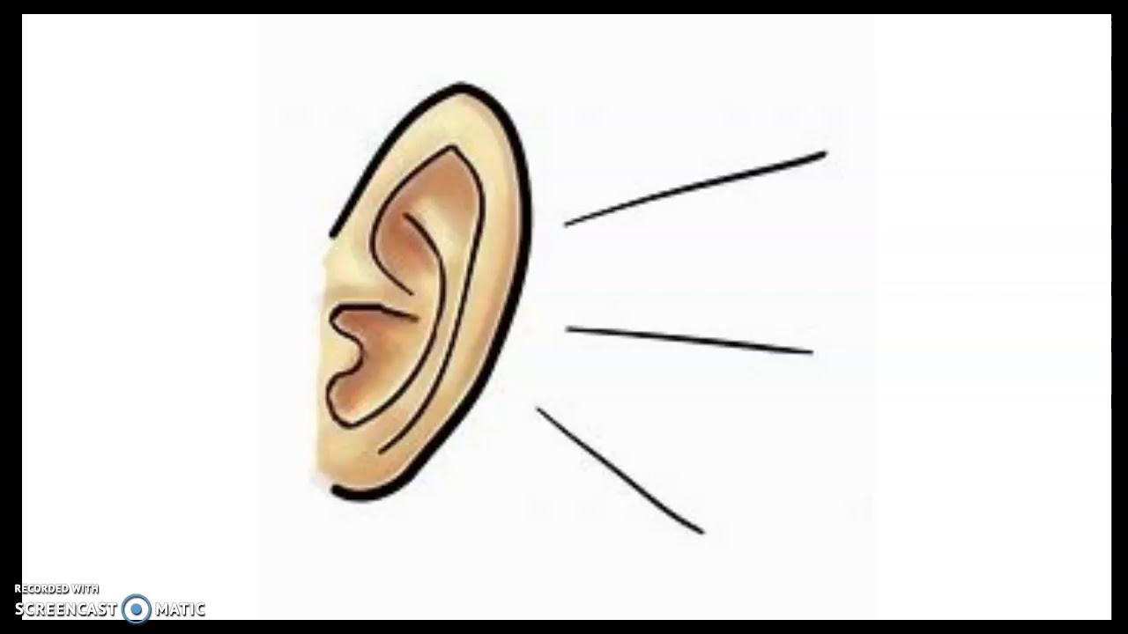
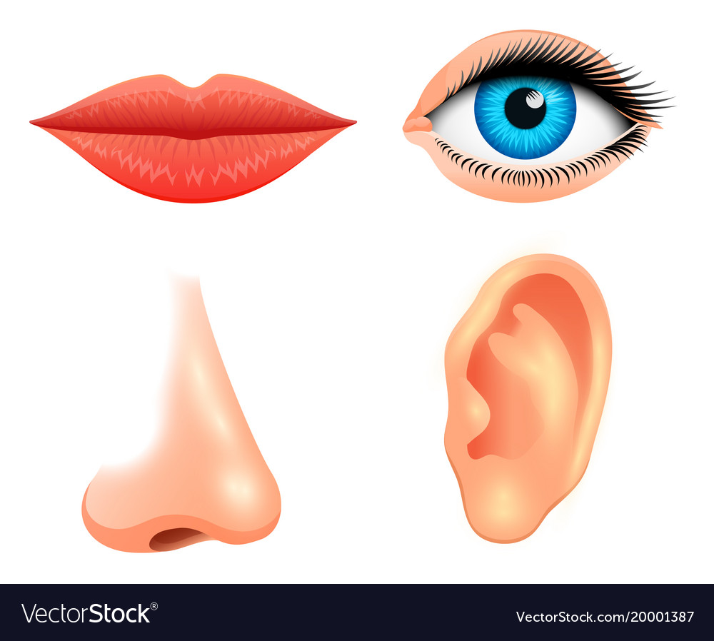
Дыбысты
Естиміз
Айтамыз

Slide 4
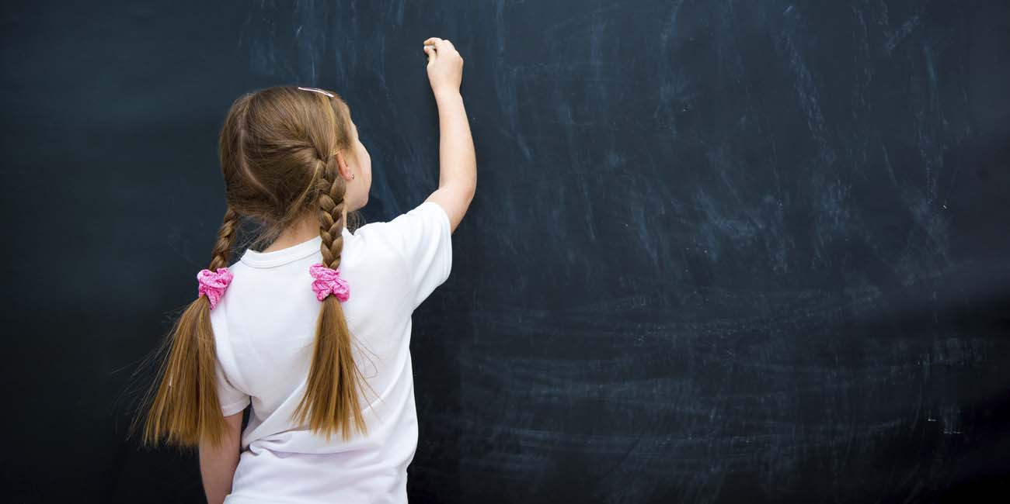
Әріпті
Көреміз
Жазамыз

Slide 5
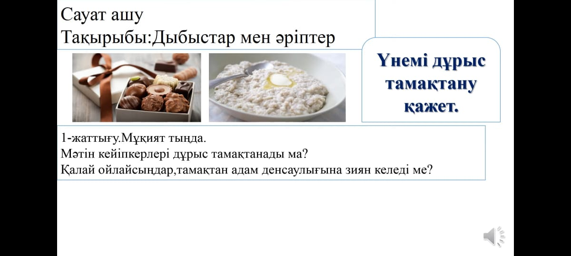

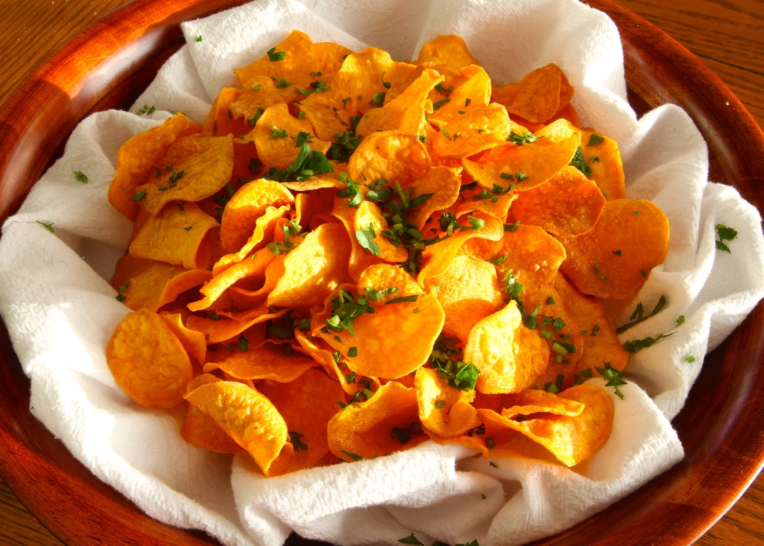
Суретте қандай тағам түрлері?
Ботқа, қытырлақ.
Таңертең ботқаны жеген бала қандай болады?
Ал қытырлақты таңертең жеген баланың денсаулығы қандай болады?

Slide 6
1-жаттығу. Мәтінді оқы.
Назира жол бойы бутерброд жеді. Сүт, айран ішті. Ал Әсет әжесі салып берген тамағының бәрін күшігіне берді. Өзі қытырлақ пен кәмпит жеді. Газдалған сусын ішті. Содан соң оның асқазаны ауырды. Қатты ауырғаны соншалық, өзін өте әлсіз сезінді.
-Мәтін кейіпкерлері дұрыс тамақтанды ма?
-Қалай ойласыңдар тамақтан адам денсаулығына зиян келер ме еді?

Slide 7
Балалар, қатты жел тұрып, сөздердегі дыбыстар орны ауысып кетті. Сөздерді оқып көріңдерші , мағынасына түсіндіңдер ме?
Рата
Ғазқа
Бро
Тара
Қағаз
Бор
Ендеше тіл дыбыстары сөз жасау үшін, сөздің мағынасын түсіну үшін керек.
Барлық сөз дыбыстардан тұрады, оларды жазуда әріппен белгілейміз.

Slide 8
Жазылым
5-жаттығу. Сөйлемдерді қатесіз көшіріп жаз.
Адамның денсаулығы дұрыс тамақтануға байланысты. Тамақ дәмді әрі пайдалы болуы тиіс.
-Тамақ сөзіне ауызша дыбыстық талдау жаса.

Slide 9




Кері байланыс

